Slide 1
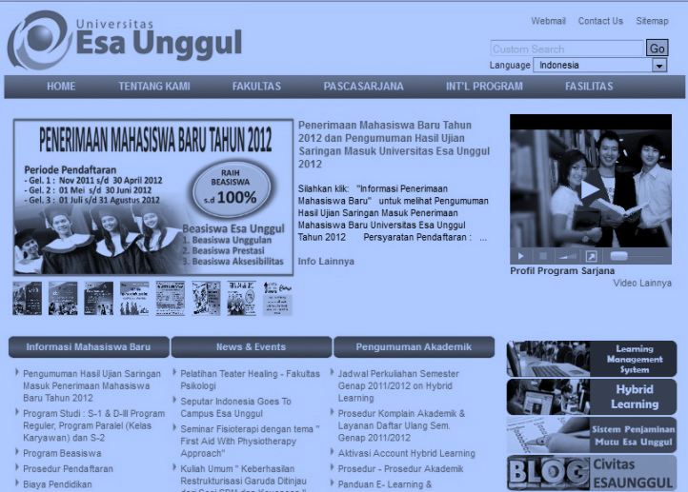
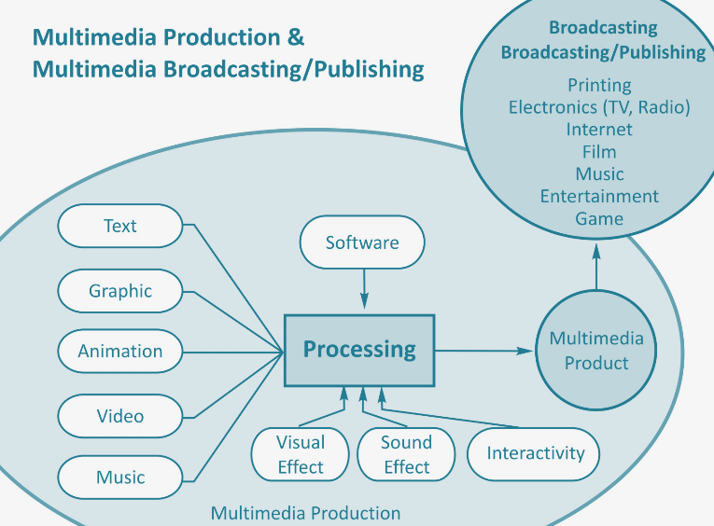
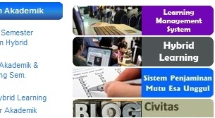
PERTEMUAN 2
Mengelola Isi dan membuat perencanaan Blog
Tugas membuat konsep untuk tema blog berdasakan kesepakatan kelas
Mempresentasikan draft isi dalam situasi kelas online dengan arahan pembimbing
Pengenalan website dan blog serta fungsi menu-menunya
Wordpress, AdobePhotoshop, Ms.word, Youtube, Google, tedfiles.blog.esaunggul.ac.id html, tedfiles.com, gjb3111andi.wordpress.com
Radioblog www.tedfiles.com Online Learning www.gjb3111andi.wordpress.com

